Slide 1











موضوع الدرس: استقصاء حل المسألة
أهداف الدرس
المفردات
تمهيد
نشاط تفاعلي
تدريبات
أمثلة
سجل الحضور
صفحة 243

Slide 2
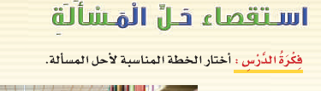

صفحة 244

Slide 3

صفحة 245

Slide 4


صفحة 246

Slide 5
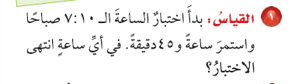
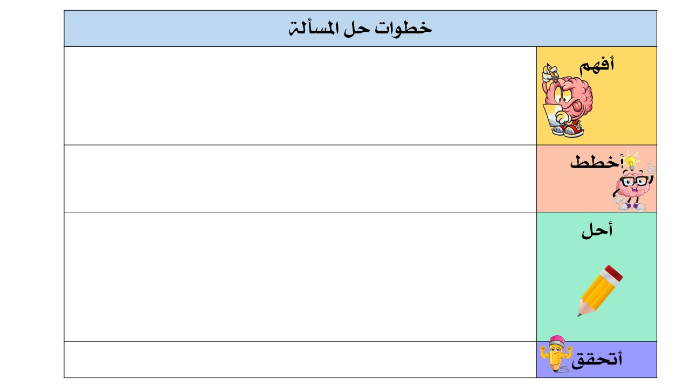
صفحة 247

Slide 6

صفحة 248

Slide 7

صفحة 249

Slide 8
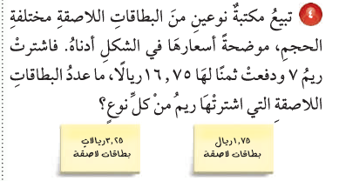
صفحة 250

Slide 10
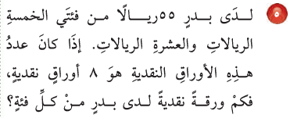
صفحة 251

Slide 11
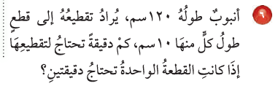
صفحة 252

Slide 12
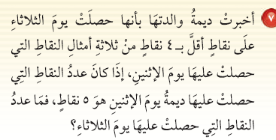
صفحة 253

Slide 13
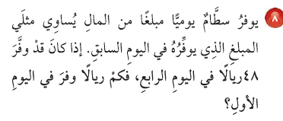
صفحة 254

Slide 14

صفحة 255

Slide 15

الطالبة : ............................
صفحة 256

